Slide 1

בראשית ל״ב
יעקב נפגש עם עשיו; הנאבק במלאך
שאלון 1261 · בראשית

Slide 2
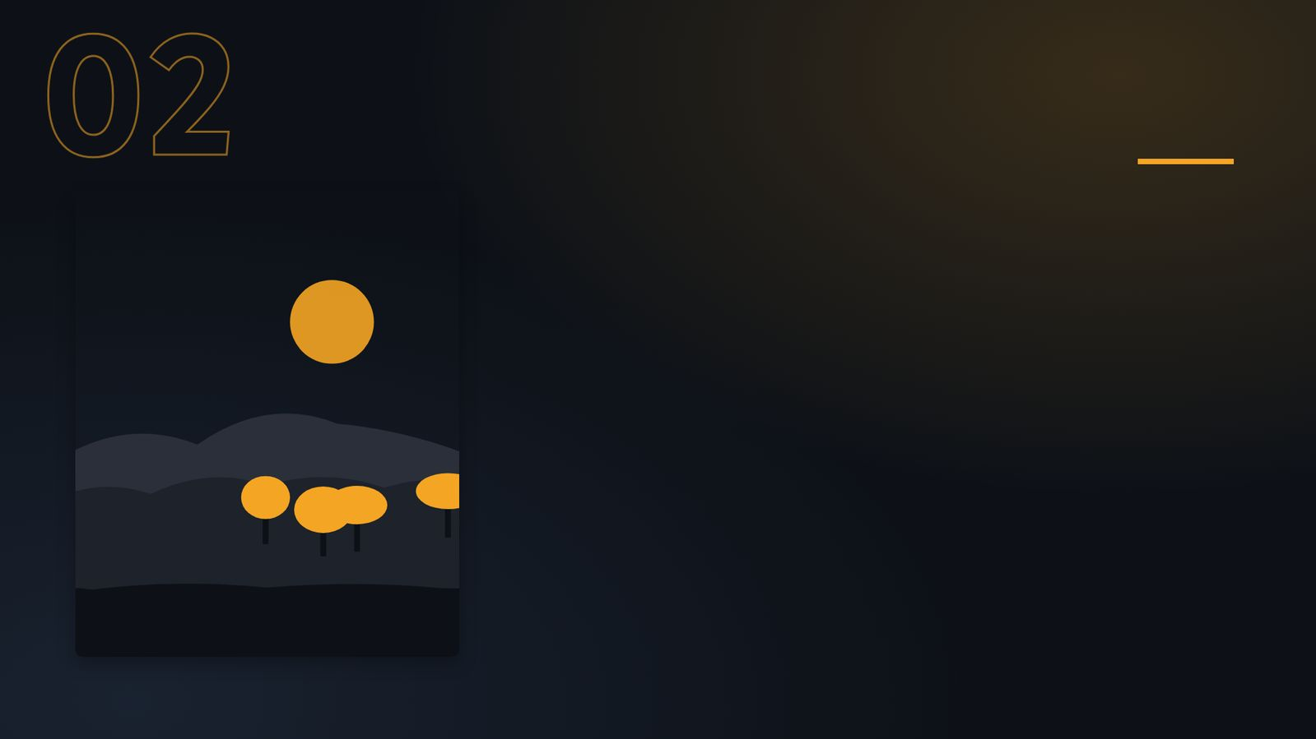
פתיחה
מטרות השיעור
נכיר את הסיפור «יעקב נפגש עם עשיו; הנאבק במלאך» (בראשית ל״ב) ואת הדמויות בו
1
נבחן כיצד הסיפור מבטא את התמה «בראשית»
2
נקרא פסוקי מפתח ונעמיק בפירוש רש"י ורמב"ן
3
נתרגל שאלה בסגנון הבגרות ונבדוק את התשובות
4
2

Slide 3

רקע
הדמויות בסיפור
יצחק
עשו
יעקב
יעקב מתפלל: ״אלוהי אבי אברהם ואלוהי אבי יצחק...
הצילני נא מיד אחי מיד עשו״ ושולח מנחה לעשיו בשלושה גלים.
יעקב שולח מלאכים לעשיו ושומע שעשיו בא לקראתו עם ארבע מאות איש.
3

Slide 4

רקע
רצף האירועים
3
2
1
בלילה יעקב נשאר לבדו ״ויאבק איש עמו עד עלות השחר״.
הוא מתפלל: ״קטנתי מכל החסדים...
יעקב שולח מלאכים לעשיו ושומע שעשיו בא לקראתו עם ארבע מאות איש.
5
4
בני ישראל לא אוכלים את גיד הנשה עד היום.
יעקב קורא למקום פניאל: ״כי ראיתי אלוהים פנים אל פנים ותנצל נפשי״.
4

Slide 5

קוראים בפסוקים · 1/4
בראשית ל"ב, ב'
וְיַעֲקֹב הָלַךְ לְדַרְכּוֹ וַיִּפְגְּעוּ־בוֹ מַלְאֲכֵי אֱלֹהִים
יעקב הולך לדרכו ״ויפגעו בו מלאכי אלוהים״.
5

Slide 6
קוראים בפסוקים · 2/4
בראשית ל"ב, ד'
וַיִּשְׁלַח יַעֲקֹב מַלְאָכִים לְפָנָיו אֶל־עֵשָׂו אָחִיו אַרְצָה שֵׂעִיר שְׂדֵה אֱדוֹם
יעקב שולח מלאכים לעשיו לארץ שעיר שדה אדום ואומר ״עם לבן גרתי״.
6

Slide 7
קוראים בפסוקים · 3/4
בראשית ל"ב, י"ט
וְאָמַרְתָּ לְעַבְדְּךָ לְיַעֲקֹב מִנְחָה הִוא שְׁלוּחָה לַאדֹנִי לְעֵשָׂו וְהִנֵּה גַם־הוּא אַחֲרֵינוּ
יעקב מכין מנחה לעשיו מתוך מה שבידו: מאתיים עזים, עשרים תיישים, מאתיים רחלים, עשרים אילים, ושלושים גמלות מניקות, ארבעים פרות, עשרה פרים,…
7

Slide 8
קוראים בפסוקים · 4/4
בראשית ל"ב, כ"ה
וַיִּוָּתֵר יַעֲקֹב לְבַדּוֹ וַיֵּאָבֵק אִישׁ עִמּוֹ עַד עֲלוֹת הַשָּׁחַר
יעקב נשאר לבדו ו״ויאבק איש עמו עד עלות השחר״.
8

Slide 9

מילים ומושגים
ביאורי מילים
ארצה שעיר
וישלח יעקב מלאכים
ויפגעו בו מלאכי אלהים
לְאֶרֶץ שֵׂעִיר כָּל תֵּבָה שֶׁצְּרִיכָה לָמֶ"ד בִּתְּחִלָּתָהּ הֵטִיל לָהּ הַכָּתוּב הֵ"א בְּסוֹפָהּ.
מַלְאָכִים מַמָּשׁ (בראשית רבה).
מַלְאָכִים שֶׁל אֶרֶץ יִשְׂרָאֵל בָּאוּ לִקְרָאתוֹ לְלַוּוֹתוֹ לָאָרֶץ.
קורבנות
מילה מנחה
ויותר יעקב
מתנה מן החי או מן הצומח שמביא אדם למקדש לכבוד האל.
מילה/שורש החוזר/ת על עצמו/ ה במספר פסוקים או פרקים במספר חריג של פעמי או במספר סימלי של פעמי בקטע, או…
שָׁכַח פַּכִּים קְטַנִּים וְחָזַר עֲלֵיהֶם (חולין צ"א).
9

Slide 10
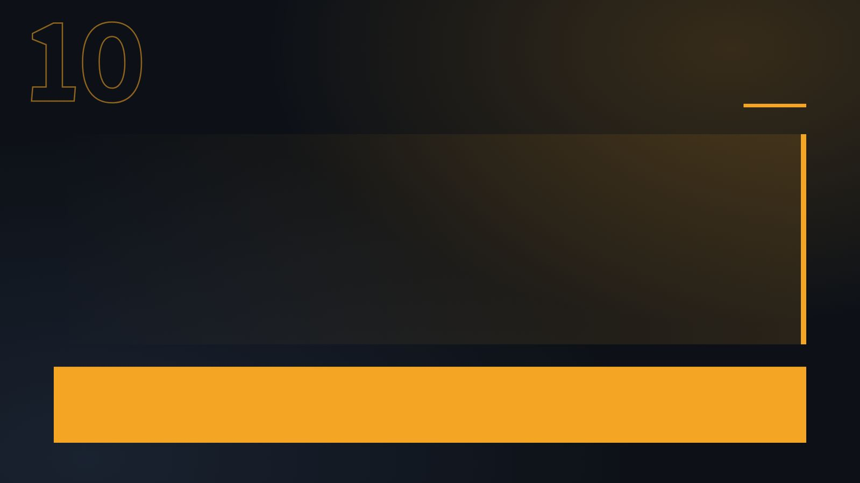
פרשנים
רש"י
רש"י על בראשית ל"ב, ב'
ויפגעו בו מלאכי אלהים. מַלְאָכִים שֶׁל אֶרֶץ יִשְׂרָאֵל בָּאוּ לִקְרָאתוֹ לְלַוּוֹתוֹ לָאָרֶץ:
מה מסביר רש"י על «ויפגעו בו מלאכי אלהים»? הסבירו בלשונכם.
10

Slide 11
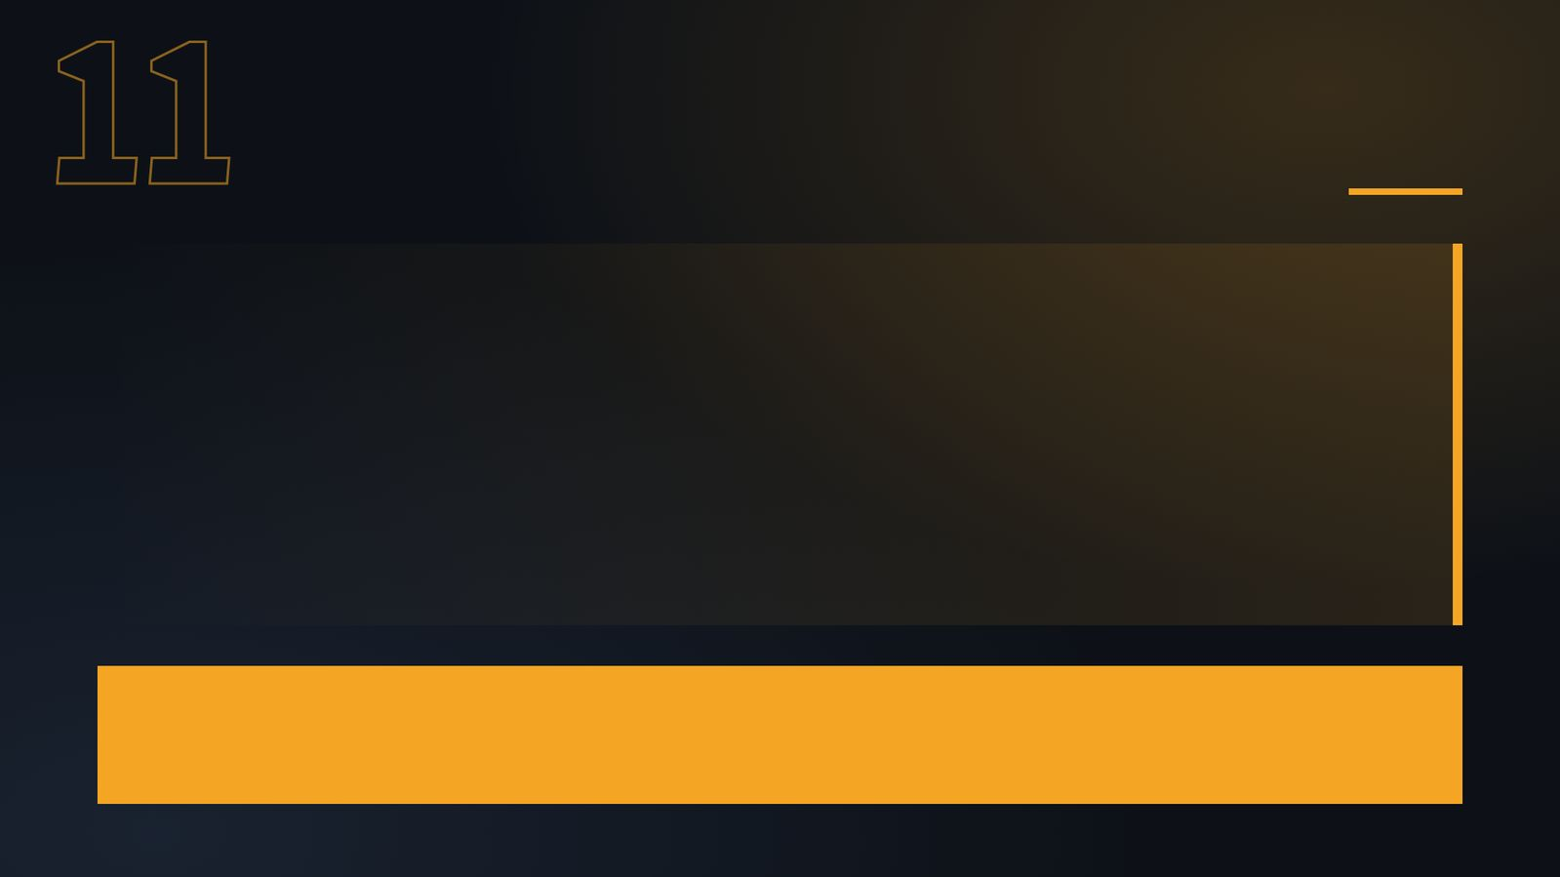
פרשנים
רמב"ן
רמב"ן על בראשית ל"ב, ד'
נִכְתְּבָה הַפָּרָשָׁה הַזֹּאת לְהוֹדִיעַ כִּי הִצִּיל הקב"ה אֶת עַבְדּוֹ וּגְאָלוֹ מִיַּד חָזָק מִמֶּנּוּ, וַיִּשְׁלַח מַלְאָךְ וַיַּצִּילֵהוּ. וּלְלַמְּדֵנוּ עוֹד שֶׁהוּא לֹא בָּטַח בְּצִדְקָתוֹ, וְהִשְׁתַּדֵּל בַּהַצָּלָה בְּכָל יְכָלְתּוֹ.
מה מוסיף פירושו של רמב"ן להבנת הפסוק? בססו את תשובתכם על הציטוט.
11

Slide 12
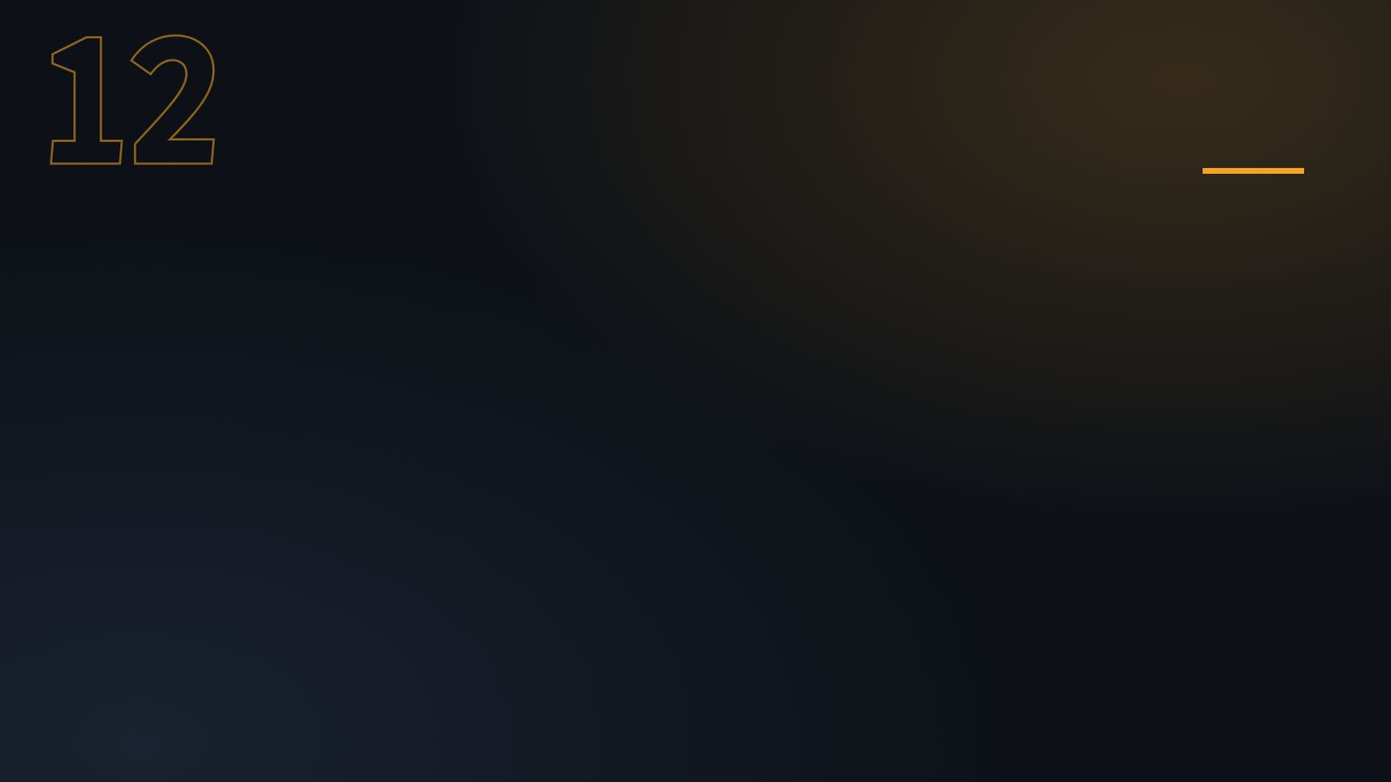
שאלות הבנה ופרשנות · 1/3
שאלה 1
קראו פסוקים א׳–ג׳ («מלאכי אלוהים»). מה מתואר בקטע? הביאו ראיה מן הכתוב.
8 נקודות
12

Slide 13

שאלות הבנה ופרשנות · 2/3
שאלה 2
קראו פסוקים י״ד–כ״ב («המנחה»). מה מתואר בקטע? הביאו ראיה מן הכתוב.
8 נקודות
13

Slide 14

שאלות הבנה ופרשנות · 3/3
שאלה 3
קראו פסוקים כ״ג–ל״ג («המאבק בלילה»). מה מתואר בקטע? הביאו ראיה מן הכתוב.
8 נקודות
14

Slide 15
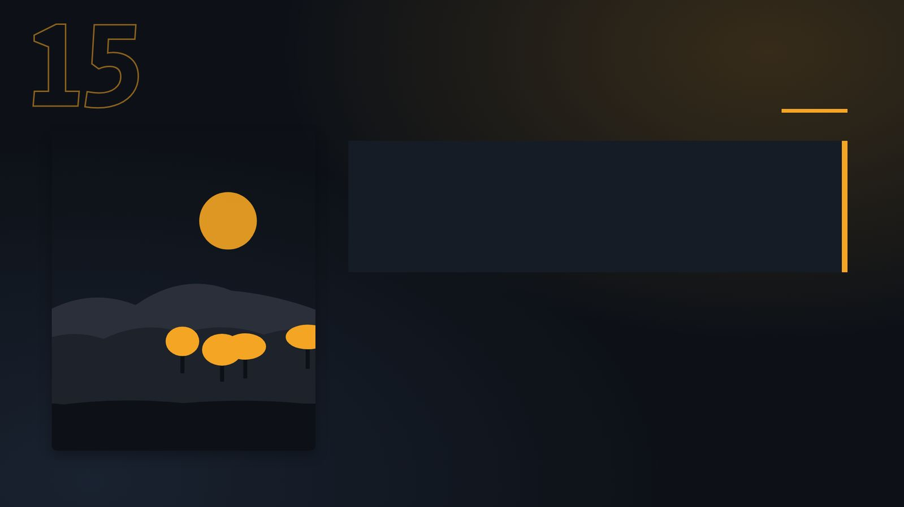
דיון בכיתה
מה דעתכם?
לדעתך, איזה מאבק משמעותי יותר עבור יעקב — המאבק על פי הסיפור המקראי או המאבק על פי דברי קופטש?
15

Slide 16
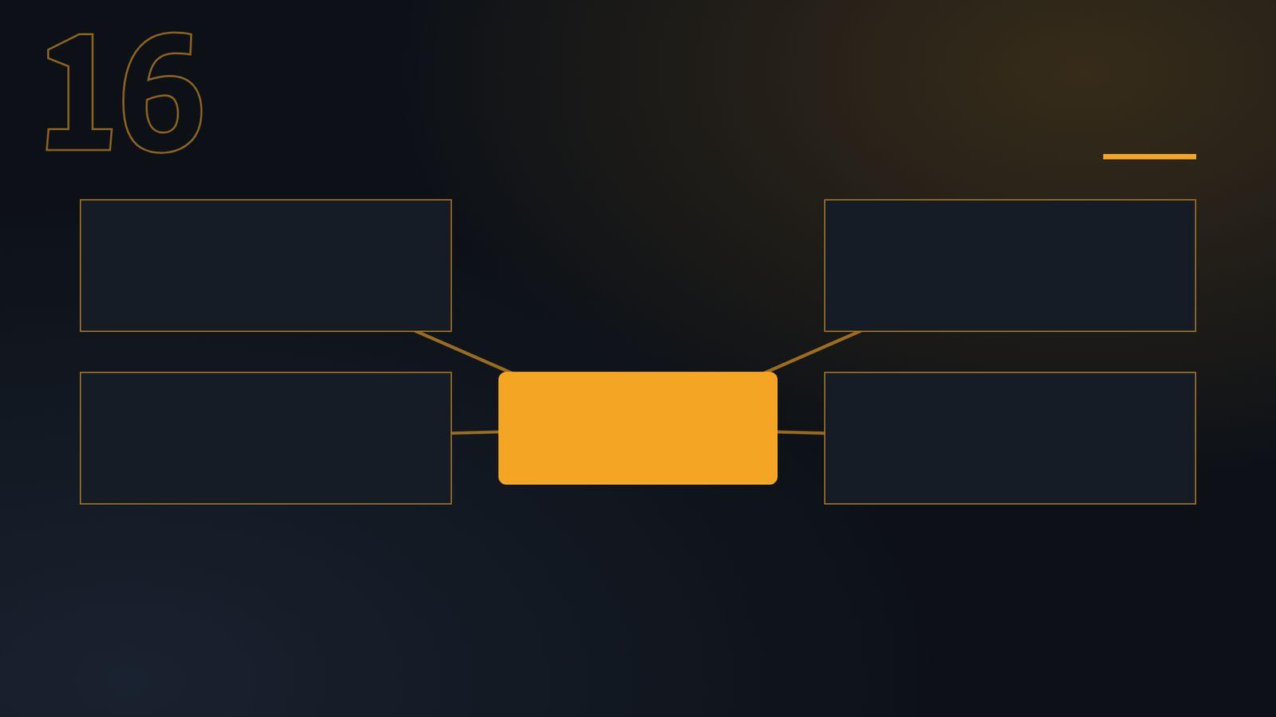
סיכום
מפת מושגים
ההכנות לפגישה עם עשיו
מלאכי אלוהים
המאבק בלילה
יעקב נפגש עם עשיו; הנאבק במלאך
המנחה
16

Slide 17
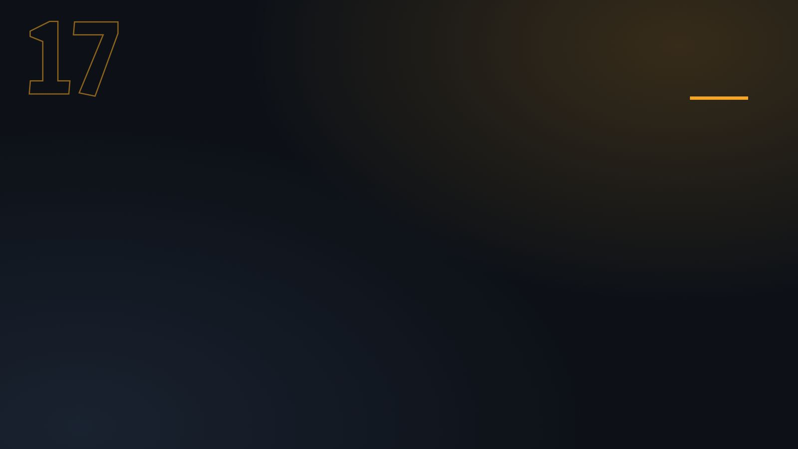
תרגול לקראת הבגרות
שאלה בסגנון בגרות
(חורף תשע"ט (שאלון 1282))
ענה על סעיף א (חובה).
א. (1) על פי פסוק 28 שלפניך, ציין מהו מדרש השם "ישראל" והסבר אותו. (10 נקודות)
(2) קרא את דברי י' זקוביץ':
"[...] וגם שמו של יעקב עצמו יוחלף עם פתיחת הפרק החדש בחייו. מי יודע, אולי נגלה כי גם באופיו ובהתנהגותו של יעקב חל שינוי [...]
נשתמרו במקרא גם מדרשי שם לישראל מלשון ישר, היפוך העוקב [...]".
(זקוביץ, י', יעקב: הסיפור המפתיע של אבי האומה, כנרת, זמורה-ביתן, דביר, 2012, עמ' 95, 108)
על פי זקוביץ', מהי משמעות השם החדש שניתן ליעקב, וכיצד הוא עשוי ללמד על השינוי שחל ביעקב?
היעזר בבראשית, כ"ז, 36. (15 נקודות)
ענה על אחד מן הסעיפים ב-ג.
17

Slide 18

תשובות
תשובה לשאלה 1
קראו פסוקים א׳–ג׳ («מלאכי אלוהים»). מה מתואר בקטע? הביאו ראיה מן הכתוב.
יעקב הולך לדרכו ״ויפגעו בו מלאכי אלוהים״. הוא אומר ״מחנה אלוהים זה״ וקורא למקום מחניים.
18

Slide 19

תשובות
תשובה לשאלה 2
קראו פסוקים י״ד–כ״ב («המנחה»). מה מתואר בקטע? הביאו ראיה מן הכתוב.
יעקב מכין מנחה לעשיו מתוך מה שבידו: מאתיים עזים, עשרים תיישים, מאתיים רחלים, עשרים אילים, ושלושים גמלות מניקות, ארבעים פרות, עשרה פרים, עשרים אתונות ועשרה עיירים.
19

Slide 20

תשובות
תשובה לשאלה 3
קראו פסוקים כ״ג–ל״ג («המאבק בלילה»). מה מתואר בקטע? הביאו ראיה מן הכתוב.
יעקב נשאר לבדו ו״ויאבק איש עמו עד עלות השחר״. האיש לא יכול ליעקב ופוגע בכף ירכו, ויעקב אומר ״לא אשלחך כי אם ברכתני״.
20

Slide 21
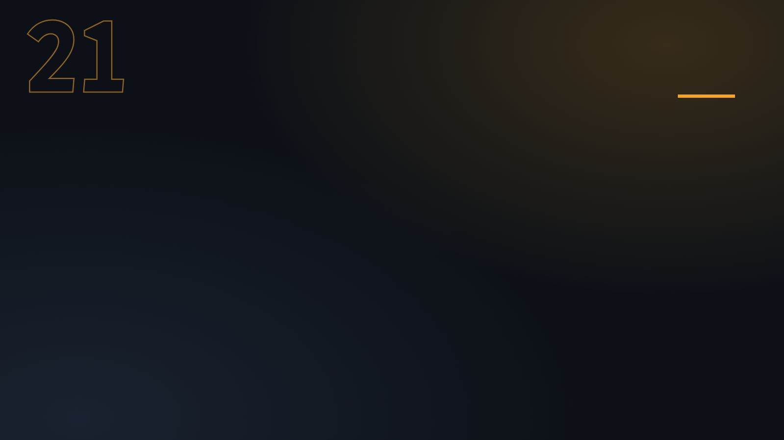
תשובות
מחוון – שאלת הבגרות
שאלה 2
סעיף א' (חובה)
(1) מדרש השם של ישראל על פי פסוק 28 הוא : ישראל מלשון "שרית" – לשון שררה-שלטון. יעקב נאבק עם בני אדם ועם מלאך ה' והצליח לגבור עליהם.
(2) משמעות השם החדש שניתן ליעקב, על פי פירוש זקוביץ היא : ישראל מלשון "ישר" או "יושר". השם החדש עשוי ללמד על השינוי שחל ביעקב מכאן ואילך – מאדם רמאי (יעקב-לשון מרמה), לאדם ישר. על פי הכתוב בבראשית כ"ז, 36, יעקב מאופיין כרמאי. עשיו דורש את שמו של יעקב : "הכי קרא שמו יעקב ויעקבני זה פעמים".
21

